Slide 1



LI4 2020/2021
Membros do grupo 38:
ANA Filipa Pereira (A89589)
Carolina Santejo(A89500)
Raquel Costa (A89464)
Sara Marques (A89477)
Powered by :
Notes:
Dar início à apresentação do projeto desenvolvido ao longo do semestre

Slide 2
índice
Fase 1 – Fundamentação
Contextualização
Apresentação o Caso de estudo
Motivação e Objetivos
Diagrama de Gantt
Fase 2 – Especificação
Requisitos Funcionais
Requisitos Não Funcionais
Modelo de Domínio
Diagramas de Use Case
Arquitetura da Aplicação
Máquina de Estados
Diagrama de componentes
Diagrama de Classes
Diagrama de packages
Base de Dados - Modelo Lógico
Fase 3 – Implementação
Ferramentas Utilizadas
News API
Conclusão
Aspetos Positivos
Aspetos a melhorar
Trabalho Futuro
Notes:
Ao longo da apresentação vamos falar das 3 fases que constituíram este trabalho e no fim será feita uma breve conclusão

Slide 3
Fase 1 Fundamentação
Notes:
Na 1ª fase foi onde realizamos a fundamentação do trabalho e a discussão inicial sobre o caso de estudo a apresentar

Slide 4

Contextualização
Impacto da era digital
Papel das redes sociais na distribuição de informação
Perigo da desinformação/fake news
63% dos utilizadores do Twitter utilizam exclusivamente a rede social como fonte de informação
“The greatest enemy of knowledge is not ignorance it is the illusion of knowledge.”
– Stephen Hawking
Notes:
Referir o seguinte:
Pessoas recorrem cada vez mais a tecnologias para se manterem informadas
Alternativa às redes sociais que espalham fake news

Slide 5


Apresentação do caso de estudo
Fusão entre um site tradicional de notícias e redes sociais
É uma plataforma de divulgação de artigos de diversos jornalistas
Expõe notícias de última hora a partir de várias fontes fidedignas

Slide 6

Motivação e objetivos
Fácil acesso a notícias e artigos de várias fontes a partir de uma única plataforma
Combater a desinformação
Apoiar jornalistas e o seu trabalho
Acesso a noticias nacionais ou internacionais: Be connected to the world

Slide 7
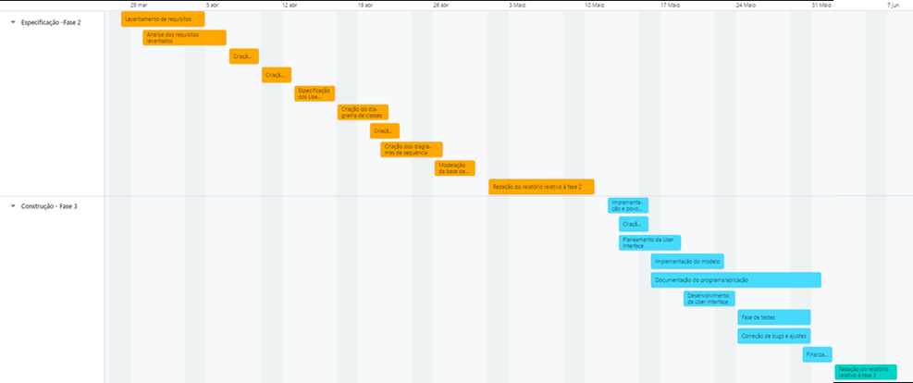
Diagrama de gantt

Slide 8
Fase 2 especificação

Slide 9
Levantamento e análise de requisitos
Levantamento de requisitos funcionais e não funcionais.
Dentro dos requisitos funcionais, existem os requisitos do sistema, do utilizador e do jornalista (utilizador especial)
Entre alguns dos requisitos não funcionais temos: a aplicação deve ter uma interface intuitiva , deverá ter o menor tempo de resposta possível etc…
Entre alguns dos requisitos funcionais temos por exemplo: o registo na aplicação envolve o utilizador e o sistema. Este deverá armazenar os dados introduzidos pelo utilizador.

Slide 10
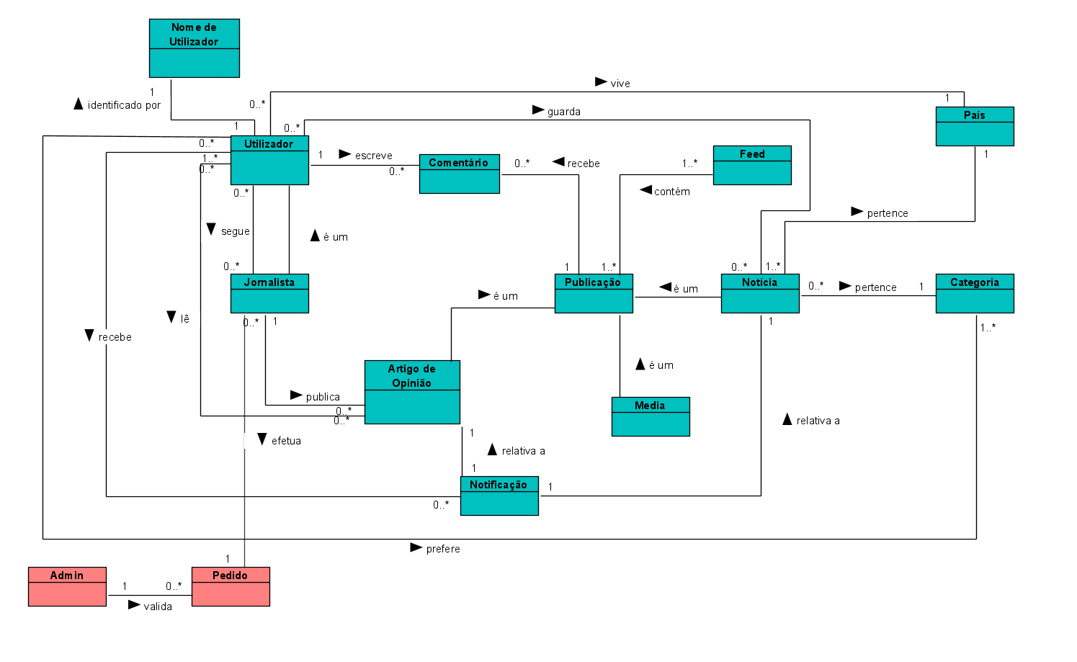
Modelo de domínio

Slide 11
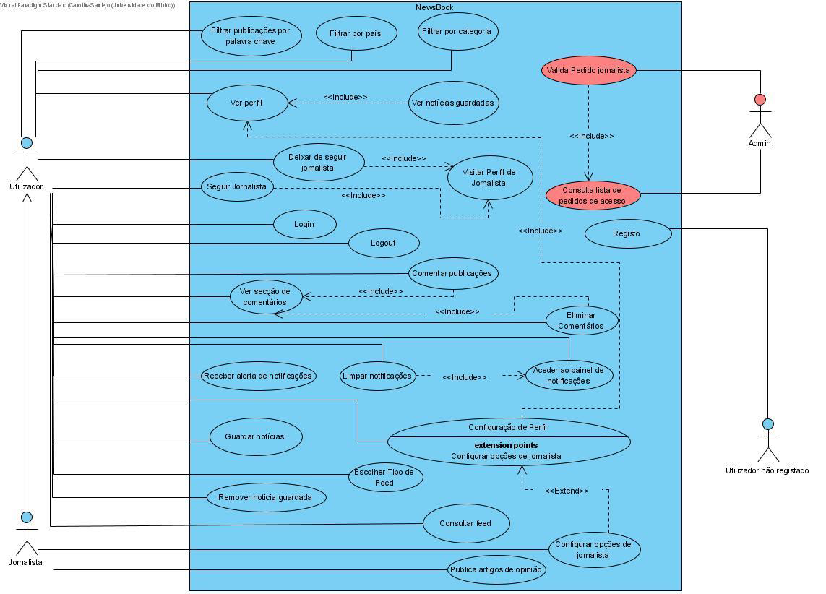
Diagrama de use case

Slide 12
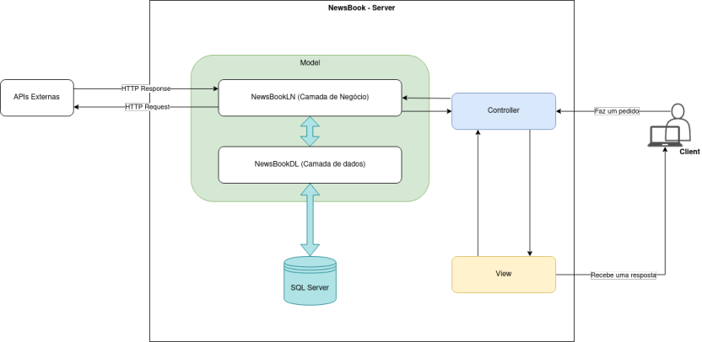
Arquitetura da aplicação

Slide 13
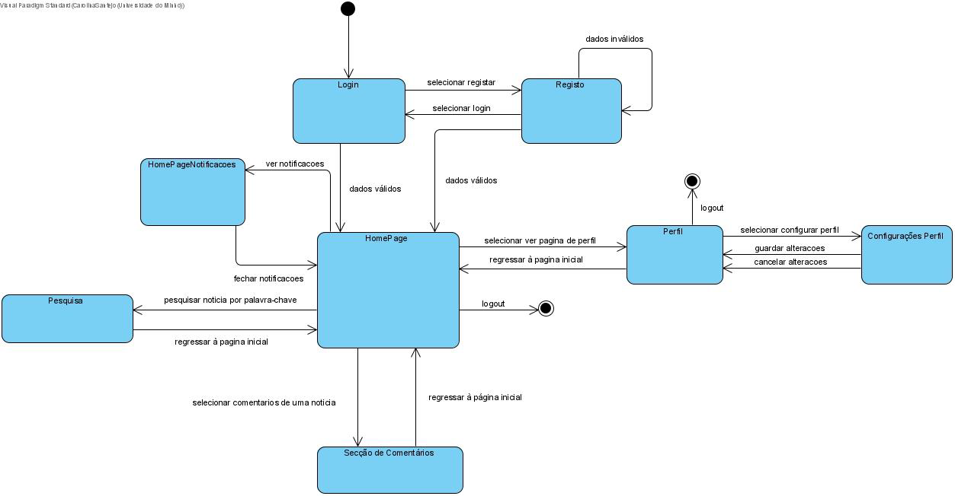
Máquina de estados

Slide 14
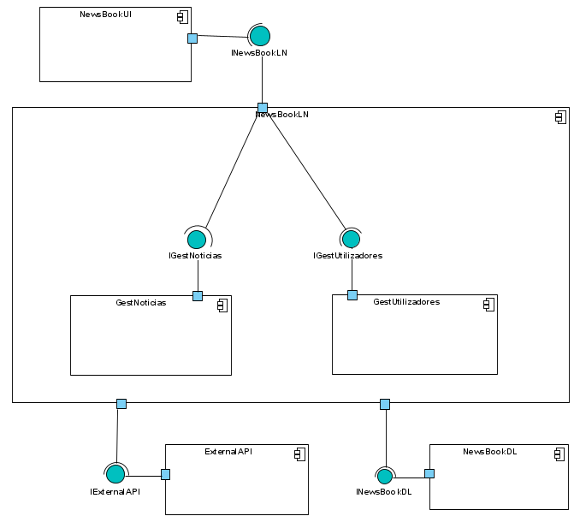
Diagrama de componentes

Slide 15
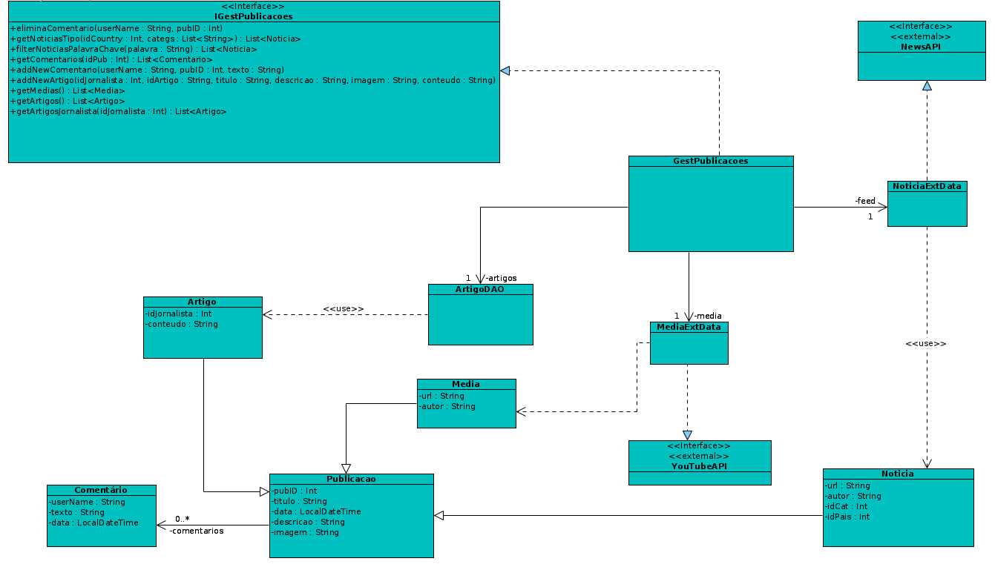
Diagrama de classes

Slide 16
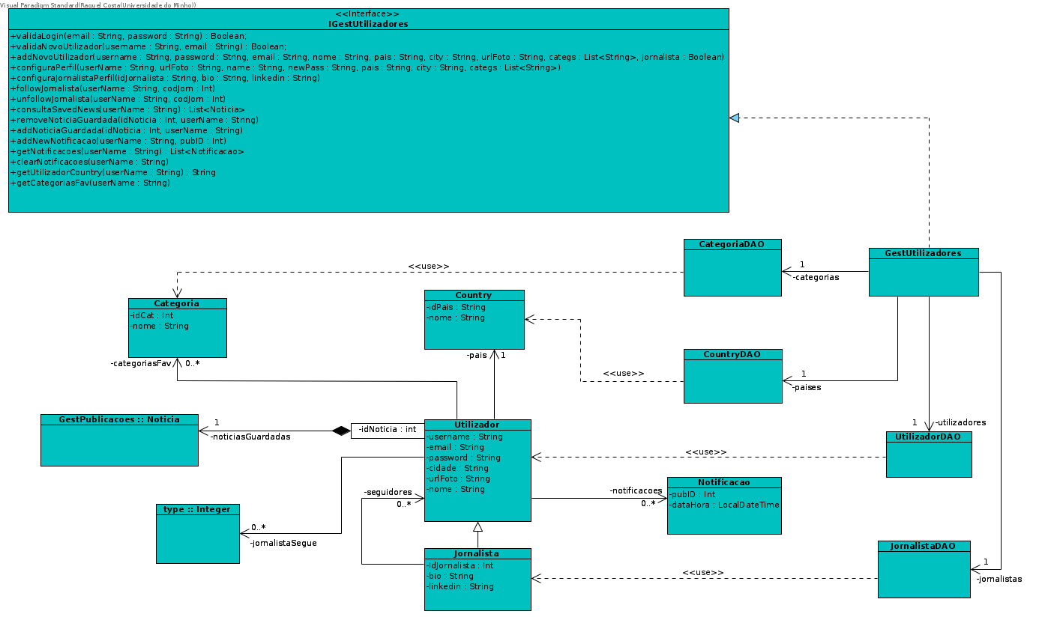

Slide 17
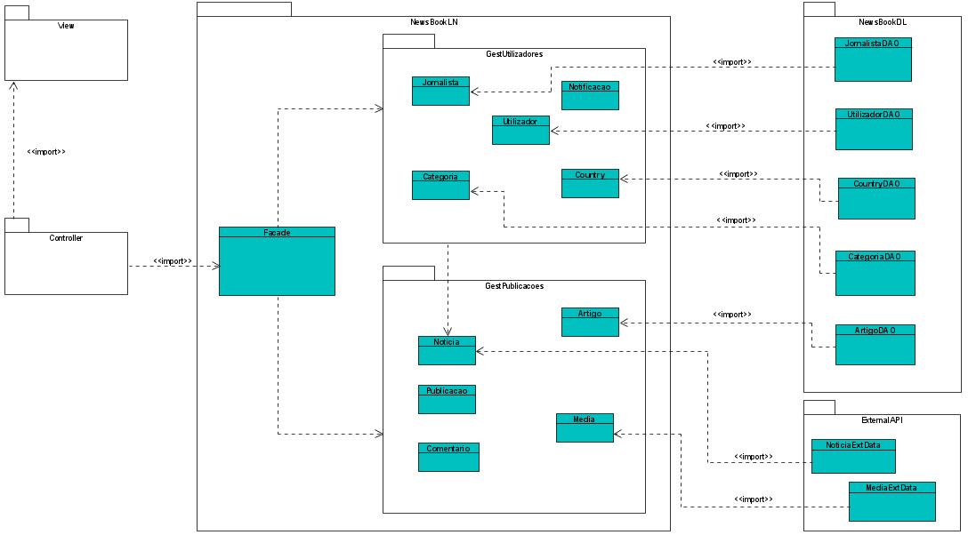
Diagrama de packages

Slide 18
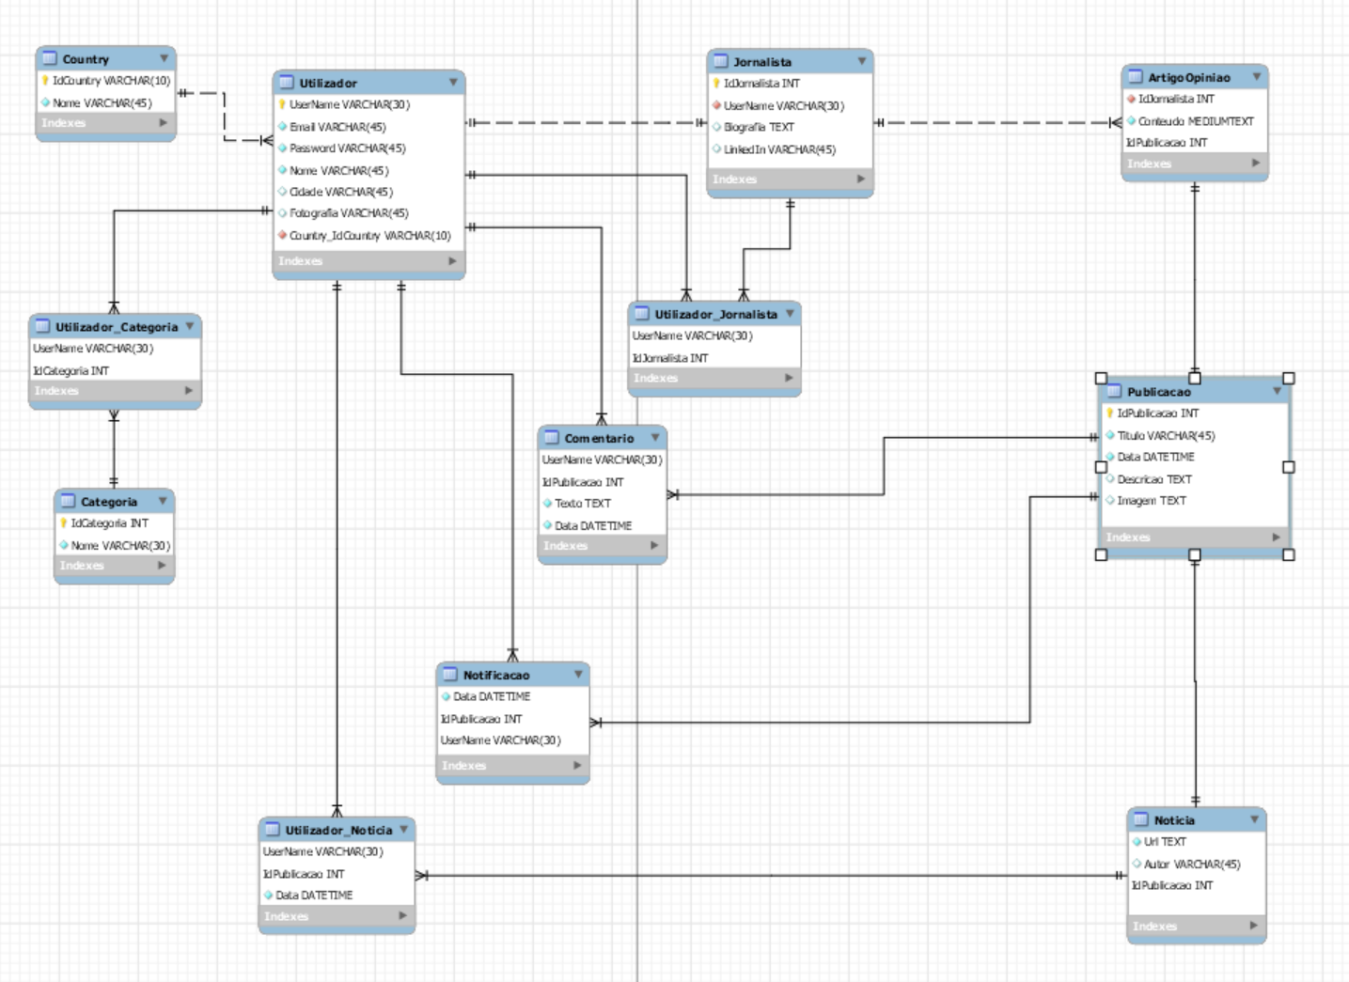
Modelo Lógico

Slide 19
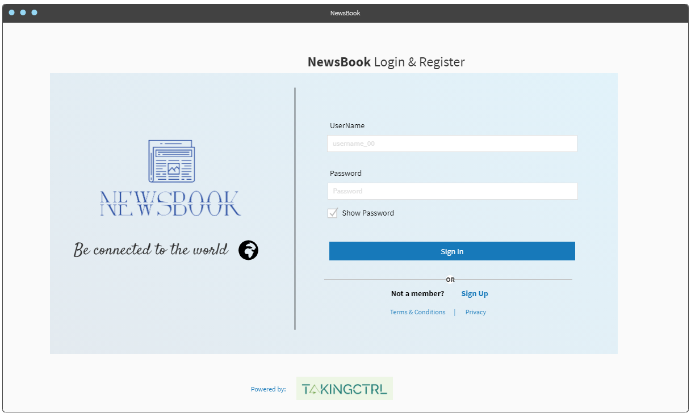
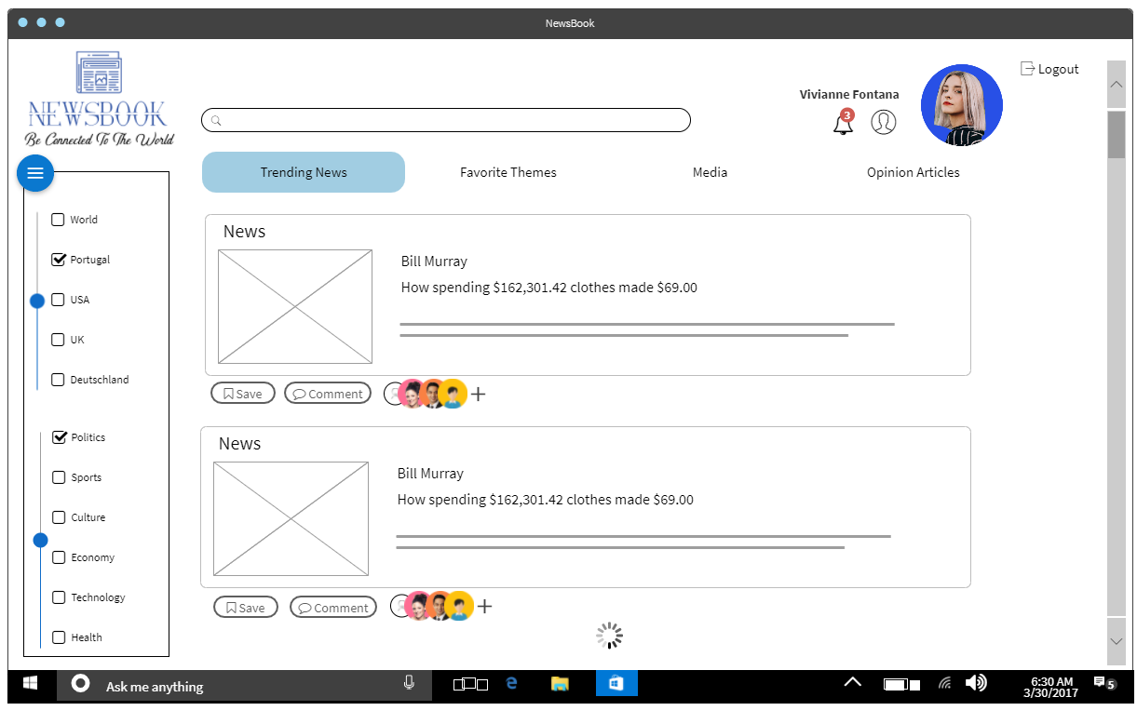
Propostas de interface

Slide 20
Fase 3 Implementação

Slide 21





Ferramentas utilizadas
Microsoft Visual Studio IDE 2019
Microsoft SQL Server
Plataforma Microsoft Azure SQL Database
Google Chrome, Microsoft Edge , etc…
Frameworks da ASP.NET Core 5.0
Blazor para o desenvolvimento do back-end e do front-end

Slide 22


News API
Trata-se de uma API capaz de localizar e encontrar variados artigos e notícias de última hora espalhados pelo mundo.
Os dados são obtidos em formato JSON
Esta API foi escolhida devido à sua versatilidade em relação à filtragem de notícias por categoria, data, país, keyword, etc…

Slide 23
Conclusão
Aspetos positivos
Todos os requisitos e funcionalidades idealizados para esta fase foram implementados.
Construção da aplicação foi baseada nos diagramas e modelos criados nas fases anteriores.
Seguimos a proposta de interface apresentada na fase 2.
Interface intuitiva e de fácil utilização.

Slide 24
Conclusão
Aspetos a melhorar
Surgiram imprevistos durante o desenvolvimento do projeto que não permitiram seguir o diagrama de Gantt à risca.
A interface poderia ser mais moderna de forma a ser ainda mais apelativa aos novos utilizadores.
Possibilidade de ocorrência de bugs e tratamento de exceções.
Notes:
Exceções no refresh
Bug das categorias

Slide 25

Conclusão
Trabalhos futuros
Implementar mais funcionalidades.
Estender o uso da aplicação a mais países.
Implementar o perfil do administrador da aplicação, de forma a controlar o registo de jornalistas.
Inclusão de podcasts e vídeos na secção Media.
Criar uma versão mobile da aplicação desenvolvida.

Slide 26
LI4 2020/2021
Membros do grupo 38:
ANA Filipa Pereira (A89589)
Carolina Santejo(A89500)
Raquel Costa (A89464)
Sara Marques (A89477)
Powered by :

